Slide 1
Engenharia de Software
Processos

Slide 2
Tópicos
Modelos de processo de software
Atividades do processo
Como lidar com modificações
Melhoramento do processo

Slide 3
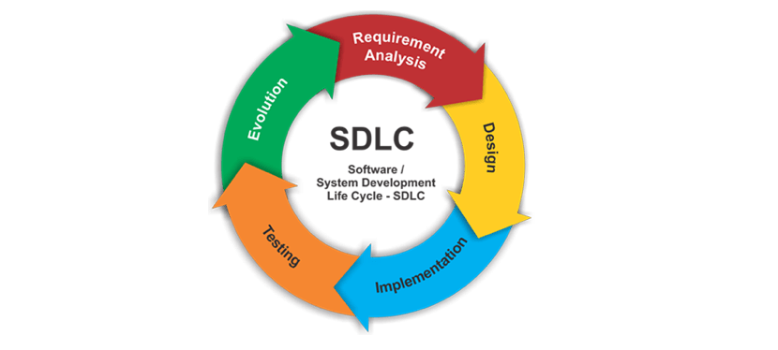
Processo de Software
Um conjunto estruturado de atividades que são requeridas para o desenvolvimento de um sistema
Aplicável em outras áreas?

Slide 4
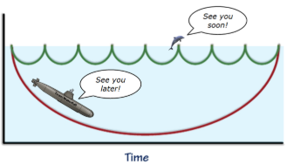
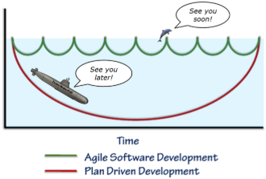
Processo de Software
Processo dirigido a Planos
Todas as atividades são planejadas antecipadamente
Progresso é medido pela comparação do real com o planejado
Processos ágeis
Planejamento incremental
Fácil de ser modificado para refletir novos requisitos
Na prática
Maioria dos processos incluem elementos das duas abordagens
Não existe o conceito de processo certo ou errado

Slide 5
Modelos de Processo de Software
Modelo cascata
Modelo orientado a planos. Fases de especificação e desenvolvimento separadas e em único ciclo
Desenvolvimento incremental (espiral)
Especificação, desenvolvimento e validação são intercalados
Integração e configuração
Sistema é construído a partir de componentes existentes e configuráveis

Slide 6
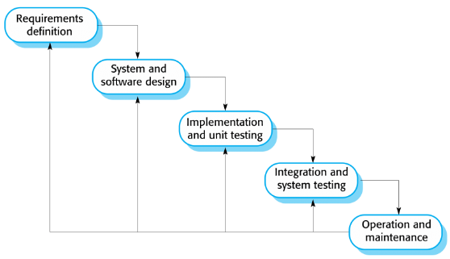
Modelo Cascata
Vantagem e desvantagem?

Slide 7
Modelo Cascata
Fases do modelo
Análise e definição dos requisitos
Projeto de software
Implementação e teste unitário
Teste de integração e sistema
Operacionalização e manutenção
Principal desvantagem
Uma fase tem que ser totalmente finalizada antes da outra
Não aproveita o paralelismo da equipe

Slide 8
Modelo em Cascata
Outra desvantagem
Difícil de responder a modificações dos requisitos do cliente
Deve apenas ser aplicado quando requisitos são bem entendidos e modificações são limitadas
Porém, pouquíssimos sistemas comerciais tem requisitos estáveis
Exemplo do backbone de comunicação
Quando é utilizado
Projetos de grandes sistemas quando o mesmo é desenvolvido de forma distribuída
Ajuda na coordenação do projeto

Slide 9
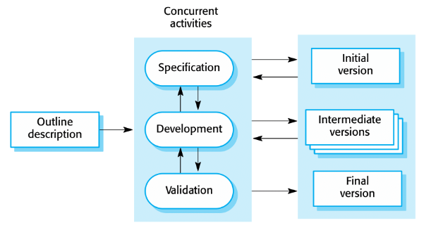
Modelo Incremental (Ágil)

Slide 10
Modelo Incremental (Ágil)
Vantagens
Custo da acomodação de modificações do cliente é reduzido
Análise e documentação
Bem mais fácil obter feedback do que está sendo feito
Módulos prontos e demonstráveis
Entrega e implantação de parciais é possível
Resultado de um ciclo de desenvolvimento completo
Exemplo do SIGAA

Slide 11
Modelo Incremental (Ágil)
Desvantagens
O progresso não é tão fácil de ser gerenciado
A tarefa de documentação para cada ciclo não é efetiva (geralmente não é realizada)
A estrutura do sistema tende a se degradar
“Unless time and money is spent on refactoring to improve the sofware , regular changes tends to corrut its strucutre. Incorporating further software changes becomes increasingly difficult and costly” Sommerville (2017)

Slide 12
Modelo de Integração e Configuração
Baseado no reuso de software
Sistemas são integrados a partir de componentes já existentes
Componentes reusados podem ser configurados ou adaptados atender a funcionalidade desejada
Reuso é atualmente a abordagem padrão para construção de diversos tipos de sistemas
Tópicos avançados

Slide 13
Modelo de Integração e Configuração
Tipos de sistemas reusáveis
COTS
Coleções de objetos que são desenvolvidos como pacotes
Web services

Slide 14
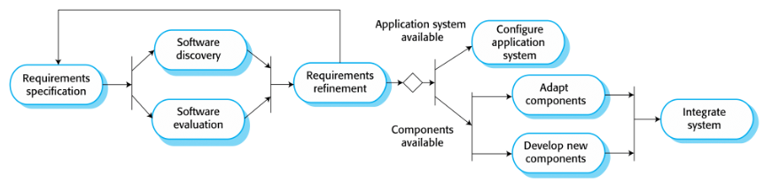
Modelo de Integração e Configuração
Engenharia de software orientada a reuso

Slide 15
Modelo de Integração e Configuração
Vantagens
Custo e risco reduzido (grande parte do software não é desenvolvido desde o início
Rápida entrega e implantação
Desvantagem (grande desvantagem)
Perda de controle sobre a evolução dos elementos reusados

Slide 16
Atividades do Processo de Desenvolvimento
Processos são sequências de atividades técnicas, colaborativas e gerenciais com o objetivo de
Especificar
Projetar
Implementar
Testar
O que muda de um processo para outro é como estas atividades são organizadas

Slide 17
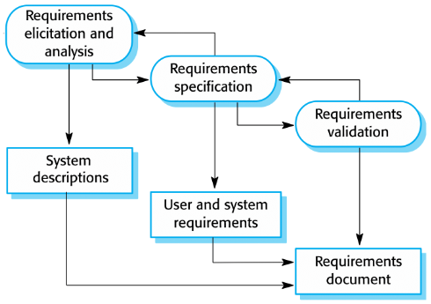
Atividades do Processo de Desenvolvimento
Processo de engenharia de requisitos (especificação)

Slide 18
Especificação de Software
Estabelece quais serviços são requeridos e quais são as restrições sobre a operação do sistema
Fases do processo de engenharia de requisitos
Elicitação e análise dos requisitos
O que os clientes esperam que o sistema faça?
Especificação dos requisitos
Definição “formal” dos requisitos de forma detalhada
Validação dos requisitos
Verificar se não existem contradições ou impossilidades

Slide 19
Projeto e Implementação
Processo de converter a especificação de requisitos em um sistema executável
Projeto de Software
Criação da estrutura “teórica” do software
Implementação
Transferência desta estrutura em programas executáveis
As atividades de projeto e implementação são altamente relacionadas e se intercalam

Slide 20
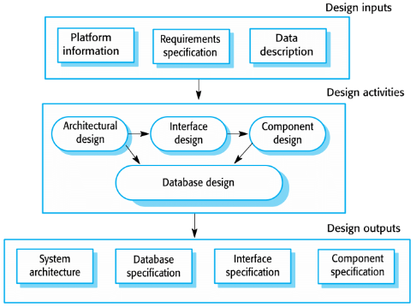
Projeto e Implementação
Modelo geral

Slide 21
Projeto e Implementação
Atividades do projeto de software
Projeto arquitetural
Identificação da estrutura do sistema, principais componentes, suas relações e como eles estão distribuídos
Projeto de banco de dados
Definição da estrutura de dados do sistema (banco de dados)
Projeto de interface
Definição das interfaces entre componentes do sistema
Seleção e projeto de componentes
Procura por componentes reusáveis ou projeto de como eles podem ser implementados

Slide 22
Projeto e Implementação
Atividades da implementação de software
Relacionada ao desenvolvimento ou configuração
Não possui um processo padrão (individual)
Debug é uma parte do processo

Slide 23
Validação de Software
Verificação e validação tem o objetivo de mostrar que o sistema está em conformidade com sua especificação
De acordo com as especificações do cliente
Envolve o uso de casos de teste que são derivados da especificação
Grande número de variações devido as combinações dos dados de entrada

Slide 24
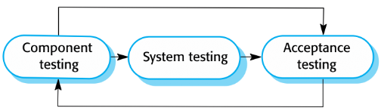
Validação de Software
Estágios da validação (teste)

Slide 25
Validação de Software
Teste de componentes
Componentes (e.g. classes) são individualmente testados
Teste de sistema
Teste de integração (sistema como um todo)
Propriedades emergentes são particularmente importantes
Teste com o usuário
Teste com dados de uso real de modo a verificar se o sistema está de acordo com as expectativas do cliente
Teste de usabilidade

Slide 26
Evolução de Software
Depois de finalizado podem aparecer pedidos de modificações
Software deve ser flexível para atender estes pedidos
Requisitos mudam de acordo com as modificações do “mercado” ou para deixar o sistema “vivo”
Pense em um sistema de banco que atende a leis (e.g. poupança)
O que eu posso fazer para tornar o meu produto mais interessante? (novo método de autenticação)
Cada vez mais a diferença entre desenvolvimento e evolução é mais tênue

Slide 27
Como Lidar com Alterações
Modificações são inevitáveis em todos os projetos de software
Modificações nas regras de negócio
Oportunidades decorrentes de novas tecnologias
Modificações nas plataformas
Modificações levam a retrabalho que leva ao aumento de custos

Slide 28
Como reduzir os custos?
Antecipar as modificações
Utilizar protótipos para mostrar os principais aspectos
Isso pode levar clientes a pensarem de uma outra maneira
Desenvolver um sistema mais flexível
Vai ser mais caro
Mas possíveis modificações serão mais baratas
Trade-off
Deixar o cliente ciente dos prós e contras das decisões

Slide 29
Protótipos
Versão inicial do sistema usada para demonstrar conceitos e se avaliar outras opções de projeto
Principais usos:
Processo de engenharia de requisitos para auxiliar na elicitação e validação dos requisitos
Durante o projeto para explorar opções e desenvolvimento da interface gráfica do sistema
No processo de testes para realização de testes de conceito

Slide 30
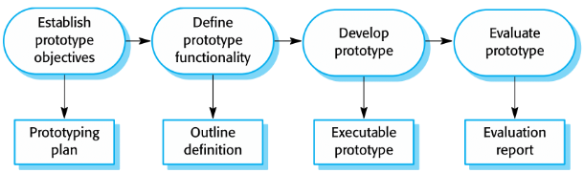
Protótipos
Processo de desenvolvimento do protótipo

Slide 31
Protótipos
Premissas
Focar em áreas do produto que ainda não são bem entendidas
Procedimentos para tratamento de erros não devem ser considerados
Focar em requisitos funcionais em vez de não-funcionais

Slide 32
Protótipos
Devem ser jogados no lixo depois do seu desenvolvimento
Pode ser muito difícil considerar os requisitos não funcionais depois de pronto
Não possuem documentação
A estrutura normalmente é cheio de “gambiarras” devido ao rápido desenvolvimento
Não prevê nenhuma norma de qualidade

Slide 33
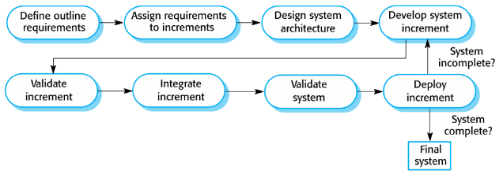
Outra abordagem para reduzir modificações
Entrega incremental

Slide 34
Entrega Incremental - vantagens
Avaliações em etapas de modo que avaliações podem ser feitas de forma antecipada
As entregas funcionam com uma espécie de protótipo (mas não são jogados fora)
Baixo risco de falha para o sistema como um todo
Os módulos de alta prioridade tendem a receber diversas rodadas de testes

Slide 35
Melhoria de Processo
Boas organizações de software estão sempre aprimorando seus processos de desenvolvimento
Melhoria da qualidade
Redução de custos
Aceleração do desenvolvimento
Deve-se entender em detalhes do processo atual
Identificar pontos positivos e negativos
Visualizar as oportunidades de melhoria
Adaptação é melhor do que uma troca total

Slide 36
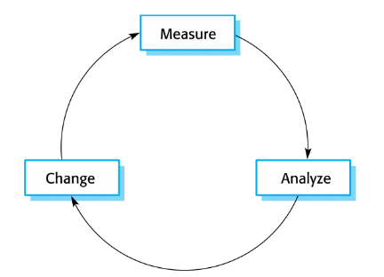
Melhoria de Processo
Ciclo do processo de melhoria

Slide 37
Melhoria de Processo
Medições
Uso de um ou mais atributos do processo de software ou seu produto. Estas medidas formam uma base para identificação dos seus pontos positivos e negativos
Análise
Identificação das fraquezas e gargalos do processo.
Modelos (mapas) de processo podem ser utilizados
Modificações
São introduzidas no processo e monitoradas

Slide 38
Melhoria de Processo
Exemplos de alguns tipos de métrica
Tempo para conclusão de uma atividade do processo
Tempo em dias ou esforço
Recurso requerido para um processo ou atividade
Pessoas/dia
Número de ocorrências de um evento em particular
Número de defeitos descobertos

Slide 39
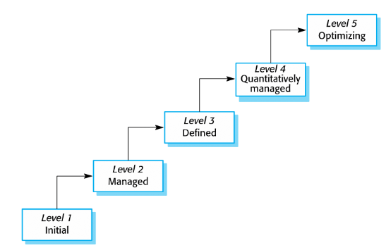
Maturidade do Processo
Níveis
Estratégias de melhoria definidas e usadas
Processo possui medidas bem definidas
CMMI – Modelo de Capacidade e Maturidade Integrado
Processo definido e institucionalizado
Procedimentos dependem dos envolvidos. Cada projeto pode ter um processo diferente
Essencialmente não controlado

